Slide 1
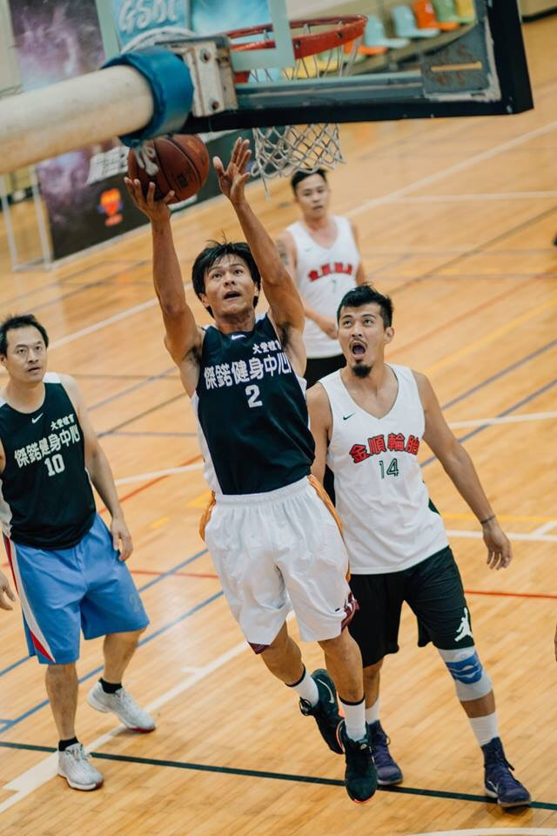
111學年籃球社成果報告
籃球社社團目標：
1.加強籃球基本動作
2.增強基本本體能
3.學習團隊合作的概念
4.藉由籃球運動來增進自信心

Slide 2
熱身運動
藉由動態伸展，讓肌肉快速達到筋骨活絡的狀態，運動能力也相對提升最佳狀態，更能預防運動傷害。

Slide 3
基本運球
單手的基本運球，雖然只是基礎，但卻是最重要的，因為運球就是籃球的最基礎，看似簡單，卻是很多人所忽略掉的重要環節。

Slide 4
基本運球練習情形

Slide 5
組合運球
利用換手、跨下、背後運球來組合練習，增加運球的進攻技巧，也能提高運球的協調性，但前提是基本運球要先打好基礎。

Slide 6
組合運球練習情形

Slide 7
雙手運球
籃球運動最根本，就是從運球練習作為基礎，藉由二顆球的運球練習，主要就是提升球感與控制球的能力進而增強小肌肉肌群的肌力，更能提高運球時的專注力。

Slide 8
雙手運球練習情形

Slide 9
三步上籃
籃球運動得分手段，最基本的就是三步上籃，以右手為例，收球同時踩出去的第一步為左腳，第二步為右腳，第三步起跳腳為左腳，就是現在最新的三步上籃的腳步動作，這是最容易得分的進攻手段。

Slide 10
學生三步上籃的練習情形

Slide 11
籃球社團花絮

Slide 12
籃球隊招生
有意參加本校高中籃球隊的高一新生，可以加入我們的文興籃球隊的大家庭，我們訓練時間：
每週星期一、二、四
訓練時間：17：00~18：30
歡迎各位高一新生

Slide 13
比賽花絮

Slide 14
比賽花絮

Slide 15
比賽花絮

Slide 16
比賽花絮

Slide 17
比賽花絮

Slide 18
比賽花絮

Slide 19
比賽花絮

Slide 20
比賽花絮

